Slide 1
HƯỚNG DẪN KHAI BÁO CONTAINER HÀNG SỬ DỤNG LỆNH GIAO HÀNG GIẤY

Slide 2
QUY TRÌNH THỰC HIỆN
Thanh toán
In phiếu Giao nhận trên ePort
Xuất trình phiếu tại Cổng
Khách hàng
Khai báo ePort

Slide 3
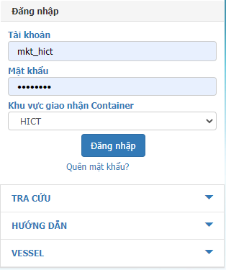
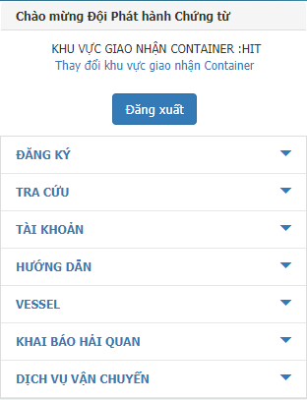
HƯỚNG DẪN KHAI BÁO CONT HÀNG SỬ DỤNG LỆNH GIẤY
Bước 1: Truy cập website: eport.saigonnewport.com.vn
Bước 2: Điền thông tin tài khoản
Bước 3: Chọn khu vực giao nhận HICT
Bước 4: Đăng Nhập

Slide 4
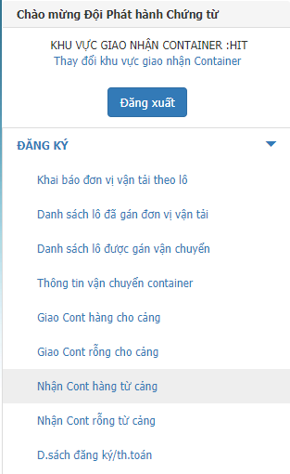
THỰC HIỆN KHAI BÁO TRÊN EPORT
Để Khai báo Quý khách vui lòng chọn mục Đăng Ký => Nhận Cont Hàng từ Cảng
Tại mục Thông Tin Lô Hàng, Quý khách nhập Mã Số Thuế để lên hóa đơn, Số lượng cont sau đó chọn Lưu Thông Tin

Slide 5
HƯỚNG DẪN KHAI BÁO CONTAINER HÀNG SỬ DỤNG LỆNH GIAO HÀNG ĐIỆN TỬ EDO

Slide 6
QUY TRÌNH THỰC HIỆN
Xác Thực
In phiếu Giao nhận trên ePort
Xuất trình phiếu tại Cổng
Khách hàng
Khai báo ePort
Khai báo số Tờ Khai
Thanh toán

Slide 7
HƯỚNG DẪN KHAI BÁO CONT HÀNG SỬ DỤNG EDO
Bước 1: Truy cập website: eport.saigonnewport.com.vn
Bước 2: Điền thông tin tài khoản
Bước 3: Chọn khu vực giao nhận HICT
Bước 4: Đăng Nhập

Slide 8
THỰC HIỆN KHAI BÁO EDO TRÊN EPORT
Để Khai báo Quý khách vui lòng chọn mục Đăng Ký => Nhận Cont Hàng từ Cảng
Tại mục Thông Tin Lô Hàng, Quý khách nhập Mã Số Thuế để lên hóa đơn, Số lượng cont sau đó chọn Lưu Thông Tin

Slide 9
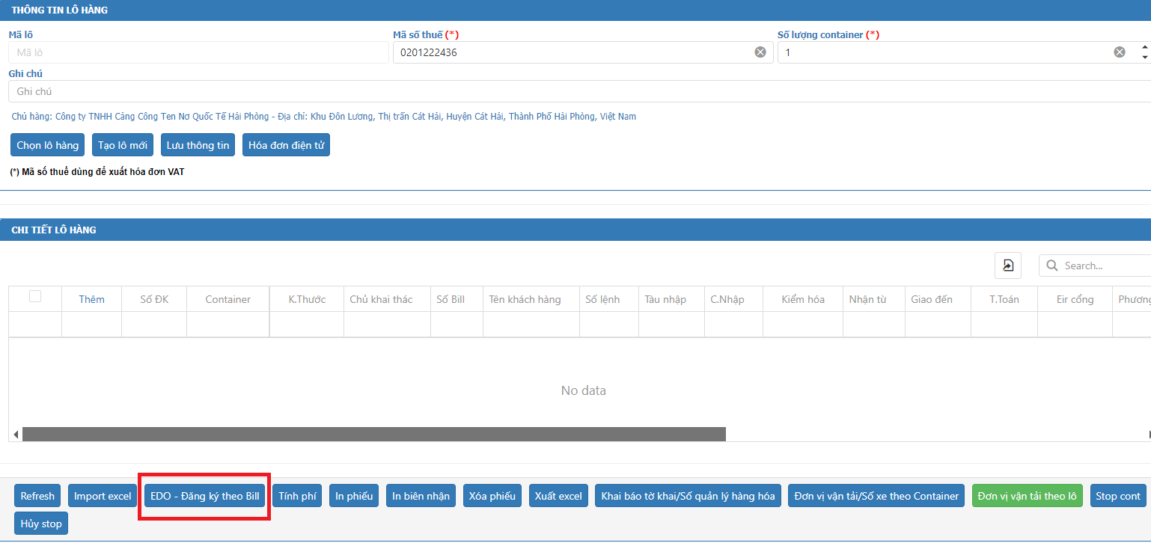
THỰC HIỆN KHAI BÁO EDO TRÊN EPORT
Tại mục Chi Tiết Lô Hàng
Chọn EDO-Đăng Ký Theo Bill

Slide 10
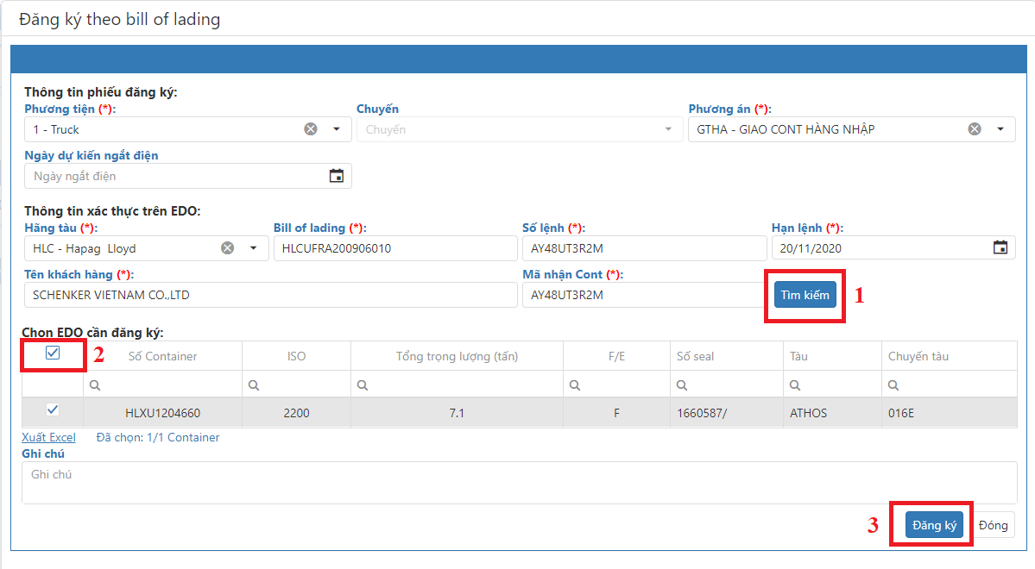
THỰC HIỆN KHAI BÁO EDO TRÊN EPORT
Tại cửa sổ Đăng ký theo Bill, khách hàng nhập đầy đủ các thông tin đánh dấu (*)
Sau đó chọn Tìm Kiếm.
Tick chọn cont cần đăng ký và ấn nút Đăng Ký

Slide 11
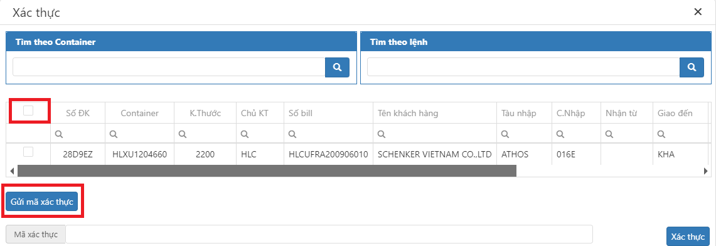
XÁC THỰC
Sau khi Đăng Ký thành công Quý khách chọn cont hàng và ấn Xác Thực
Tại cửa sổ Xác Thực quý khách chọn cont và nhập mã xác thực được gửi về qua Số điện thoại đăng ký
Lưu ý: Cont hàng phải được xác thực thành công mới có thể Tính Phí

Slide 12
KHAI BÁO SỐ TỜ KHAI
Đây là chức năng hỗ trợ khách hàng khai báo số tờ khai cho Container hàng xuất hoặc hàng nhập.
Để khai báo Số tờ khai, Khách hàng phải đăng ký Giao cont hàng cho Cảng thành công.
Khách hàng mở màn hình khai báo Số tờ khai từ màn hình Đăng ký giao cont hàng cho Cảng

Slide 13
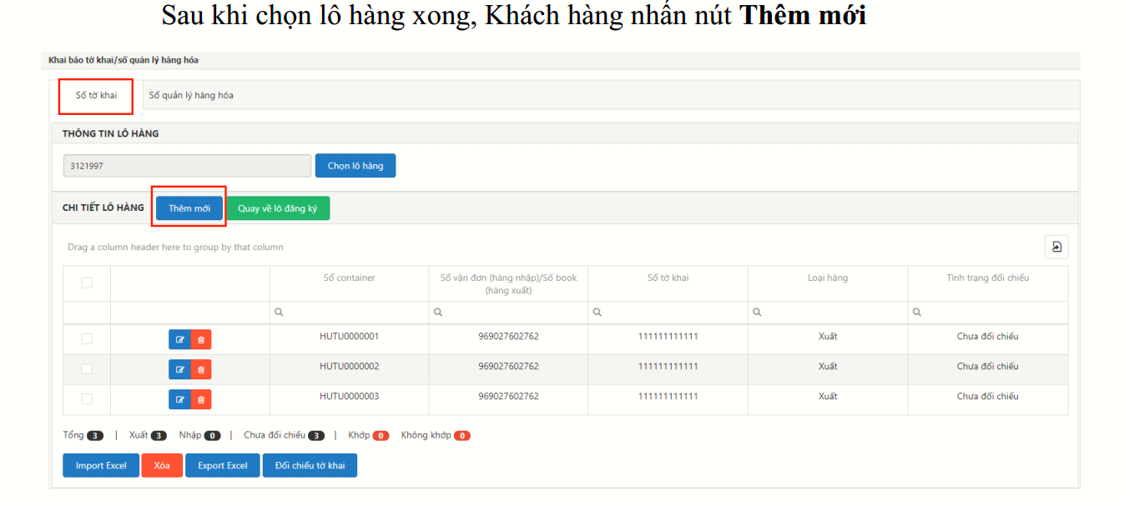
KHAI BÁO SỐ TỜ KHAI

Slide 14
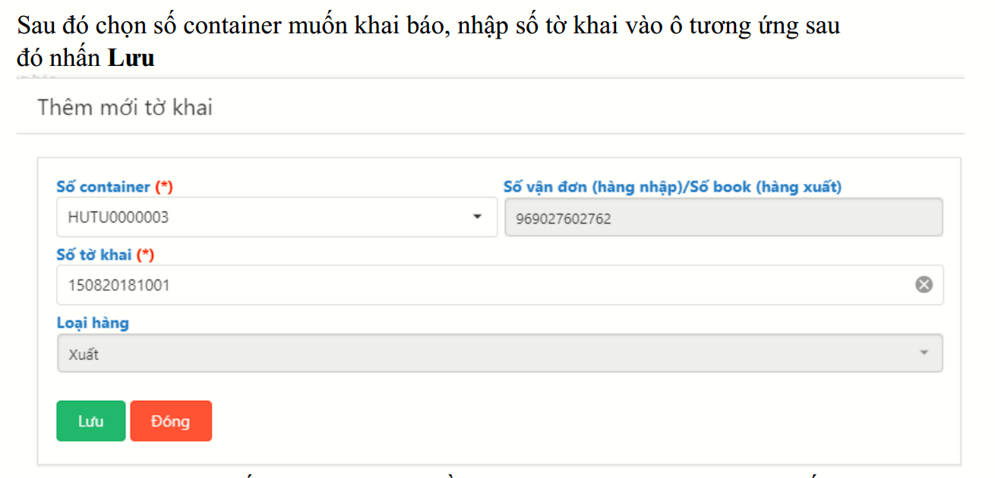
KHAI BÁO SỐ TỜ KHAI

Slide 15
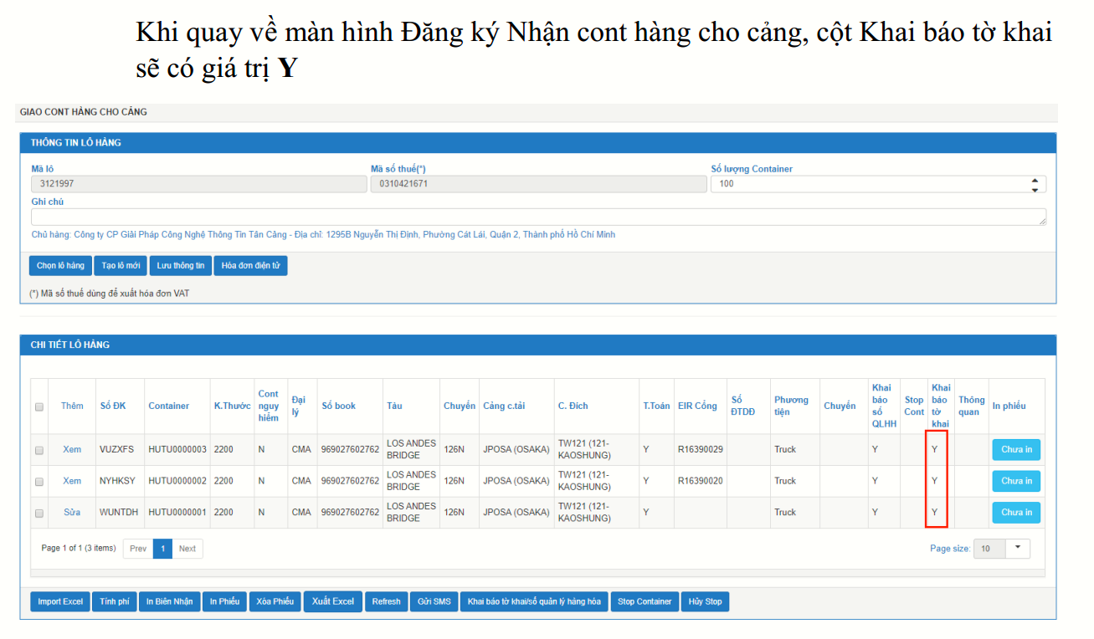
KHAI BÁO SỐ TỜ KHAI

Slide 16
TÍNH PHÍ
Sau khi Xác Thực thành công, Quý khách chọn Tính Phí.
Tại cửa sổ Tính Phí, Quý khách chọn cont cần thanh toán và lựa chọn hình thức thanh toán tương ứng

